Slide 1
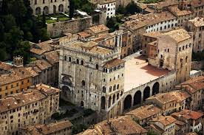
Il Comune
Lavoro svolto dagli alunni della I D
Tutor: prof.re Umberto Macinante
prof.ssa Costanza Teodosia Potenza

Slide 2
Il mio Comune

Slide 3
Che cos’è il Comune
Il Comune è un ente territoriale di base, dotato di un certo grado di autonomia amministrativa, dedicato agli interessi della popolazione locale.
Si definisce, per le sue caratteristiche di centro abitativo nel quale si svolge la vita sociale pubblica dei suoi abitanti, l'ente locale fondamentale.

Slide 4
Le origini del Comune
La parola comune nacque nel Medioevo quando, in diverse città europee, gli abitanti decisero di associarsi tra loro per facere lo commune, cioè il comune interesse della popolazione cittadina .
Queste comunità che erano chiamate Comuni, per affermare la loro autorità lottarono contro il potere imperiale e si costituirono in stati indipendenti.

Slide 5
Il Comune Medievale
Durante l’anno Mille in molte città italiane si formò una nuova forma di governo. Queste nuove esperienze di autogoverno cittadino presero il nome di Comune. Fra XI e XIV secolo il fenomeno comunale fu favorito da due circostanze: la debolezza degli imperatori e le esigenze di trovare nuove forme politiche più adatte.
I Comuni italiani si diedero leggi e magistrati che amministrarono la giustizia, batterono le monete, imposero tributi, chiamarono i cittadini alle armi e lottarono per sottomettere il contado.

Slide 6
Gli abitanti del Comune
I comuni italiani comprendevano:
mercanti
aristocratici
uomini di cultura
proprietari terrieri
contadini

Slide 7
I consoli e il podestà
In Italia alla base della vita comunale c’era l’assemblea cittadina.
Essa era chiamata Arengo o Parlamento o Concione. Si riuniva per eleggere i consoli e per prendere decisioni o per confermarle. Si impegnava a garantire sicurezza, pace e giustizia.
Dal XIII secolo i Comuni affidarono i governi al podestà che doveva conoscere bene il diritto e l’uso delle armi e, soprattutto, doveva essere un forestiero. Da lì si iniziarono a scrivere gli statuti comunali.

Slide 8
La popolazione
La popolazione era divisa in fazioni.
Nuovi gruppi di cittadini, i «popolari» (mercanti, banchieri e artigiani), lottavano per essere ammessi alle più alte cariche di governo. Verso la metà del XIII secolo la popolazione si riunì in un partito di popolo. Decisero di nominare un capitano del popolo e crearono nuove forme di governo: Comune parallelo. Il popolo riuscì ad allontanare i magnati.

Slide 9
Il popolo con i nuovi ricchi
POPOLO GRASSO
Il popolo grasso designava i nuovi ricchi. L’espressione era così diffusa molto a Firenze.
POPOLO MINUTO
Era chiamato così il resto della popolazione cittadina che contava poco o niente nella vita politica e sociale.

Slide 10
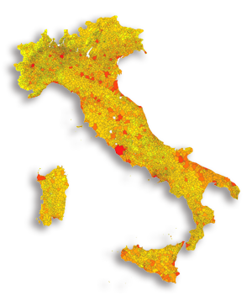
Il Comune oggi
Oggi in Italia con la parola «Comune» indichiamo tre cose:
un territorio con confini ben definiti
la comunità che vive su quel territorio
l’organizzazione attraverso la quale la comunità si governa.
Il Comune comprende uno o più centri abitati e le zone circostanti.
Il centro abitato più esteso o più importante è il capoluogo del Comune, gli altri centri sono le detti frazioni.

Slide 11
I compiti del Comune
Approva il piano urbanistico comunale: stabilisce come distribuire sul territorio le abitazioni, le strade, il verde e i servizi. Con esso concede i permessi per costruire e vigila sulla buona tenuta dei luoghi pubblici.
Cura i servizi anagrafici attraverso la compilazione dei registri anagrafici: in essi sono elencate le persone e le famiglie residenti nel territorio del Comune e sono riportati tutti i matrimoni, le nascite e le morti.
Svolge i servizi di polizia municipale: attraverso l’operato dei vigili urbani organizza la circolazione stradale del territorio e vigila sul rispetto del Codice della strada.
Provvede all’organizzazione delle scuole materne, primarie e secondarie di primo grado e si occupa di istituzioni culturali e ricreative.
Cura l’assistenza sociale assicurando impegno sanitario e veterinario da parte di medici e veterinari condotti.
Può gestire aziende che forniscono servizi pubblici (gas, acqua e trasporti urbani).

Slide 12
Chi decide nel Comune
Il sindaco
Il sindaco è colui che dirige l'amministrazione comunale.
Rappresenta tutti i cittadini del Comune e deve fare scelte utili per il maggior numero di persone. Viene eletto direttamente dai cittadini e dura in carica cinque anni. Nomina la Giunta comunale e ne presiede le riunioni.

Slide 13
La Giunta comunale
La Giunta comunale, ente locale previsto dall'art. 114 della Costituzione della Repubblica Italiana, in Italia è uno degli organi collegiali di governo del Comune.
È costituita da un numero di assessori variabile da 2 a 8, a seconda delle dimensioni del Comune. Ad ogni assessore è affidato un particolare settore dell’amministrazione.

Slide 14
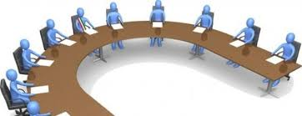
Il Consiglio comunale
Il Consiglio comunale è eletto dai cittadini ed è costituito da un numero variabile di membri (da un minimo di 12 a un massimo di 60 consiglieri). A capo è posto un presidente che guida le riunioni, esercita funzioni di controllo sull’amministrazione e decide le questioni di maggiore importanza per la vita comunale.

Slide 15
eleggono
nomina
Giunta
Comunale
Sindaco
danno
obiettivi e indizi
Cittadini
eleggono
Consiglio comunale
Funzionari e
dipendenti

